Slide 1
Как создать бренд репетитора?
Трофимова Вера Сергеевна, репетитор по истории и обществознанию, соучредитель онлайн-школы и сообщества репетиторов TUTOR_UP

Slide 2
Бренд репетитора
Узнаваемое имя /логотип
Визуально привлекательные фотографии
Красиво оформленные страницы в социальных сетях
Брендированный сайт
Статьи в федеральных и региональных СМИ и социальных сетях о вас и вашем методе
Глянцевые журналы
Интервью на телевидении
Видеоконтент на вашем личном канале
Участие и деловых и статусных мероприятиях

Slide 3
В медиапространство транслируется:
Бренд: миссия проекта (ценности репетитора),
Тексты в соцсетях (метод, кейсы учеников),
Визуальная концепция через архетип личности,
Tone of voice (уникальная интонация общения с клиентами, основанная на личности репетитора)
Все вышеперечисленное формирует доверие к репетитору-бренду и обеспечивает ему очередь из клиентов.

Slide 4
Марина Шейнкман
Руководитель 2 онлайн-школ BalticNetSchool и Академии репетиторов-тьюторов, маркетингового агентства
Репетитор по русскому и английскому языку
Спикер множества международных деловых площадок
Автор 4 книг: « Золотая формула сочинения», «Тайм менеджмент мамы» и других.
В найме более 30 преподавателей и сотрудники по другим направлениям
Организатор I премии Репетитор года и III Международной конференции репетиторов

Slide 5
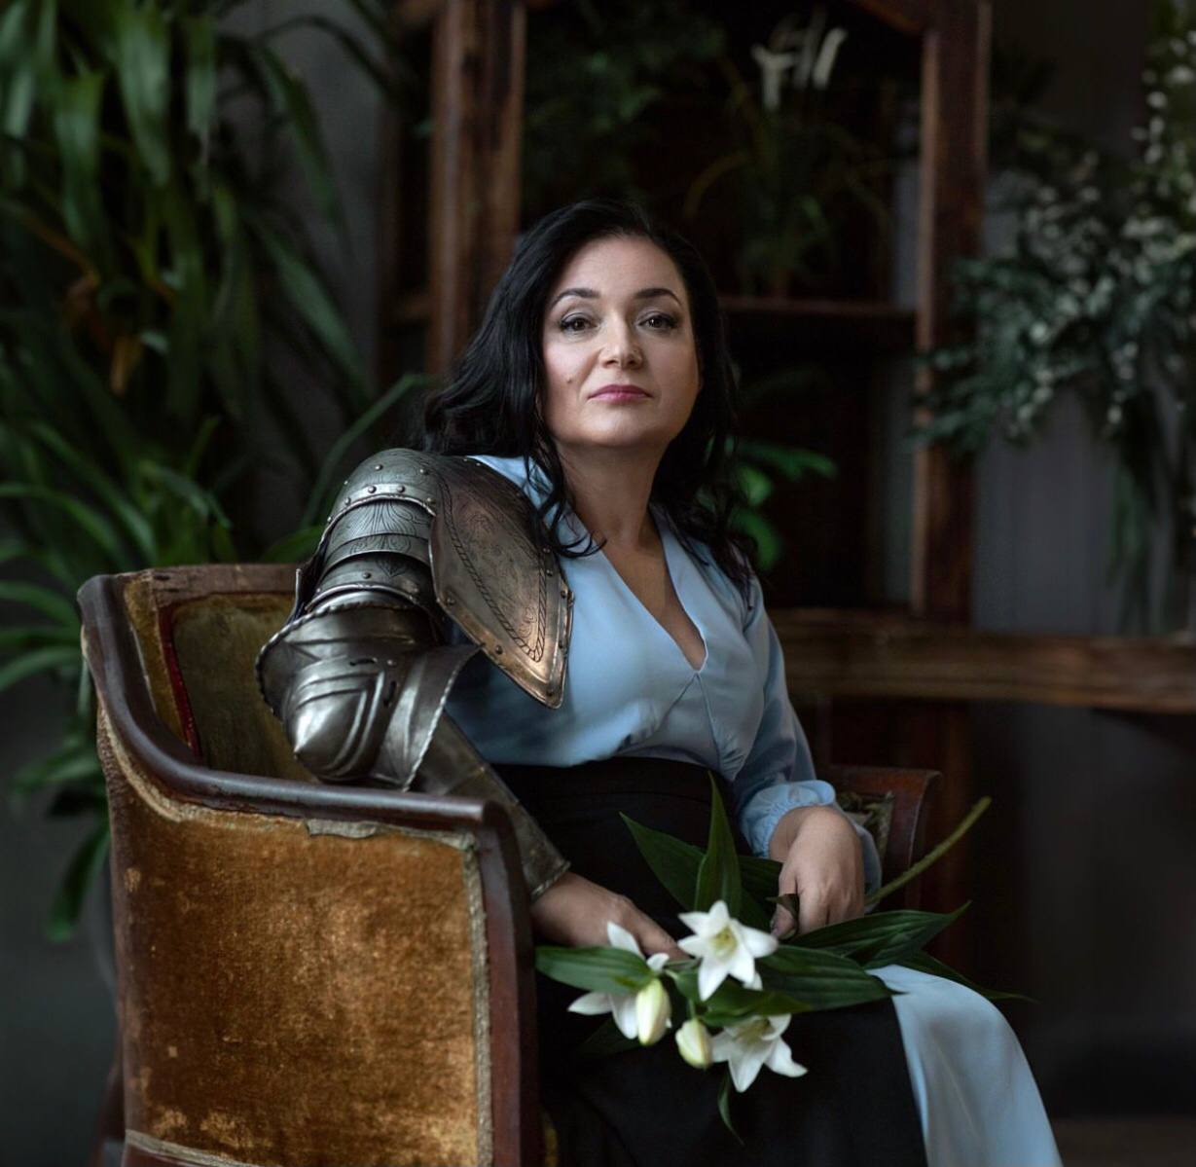
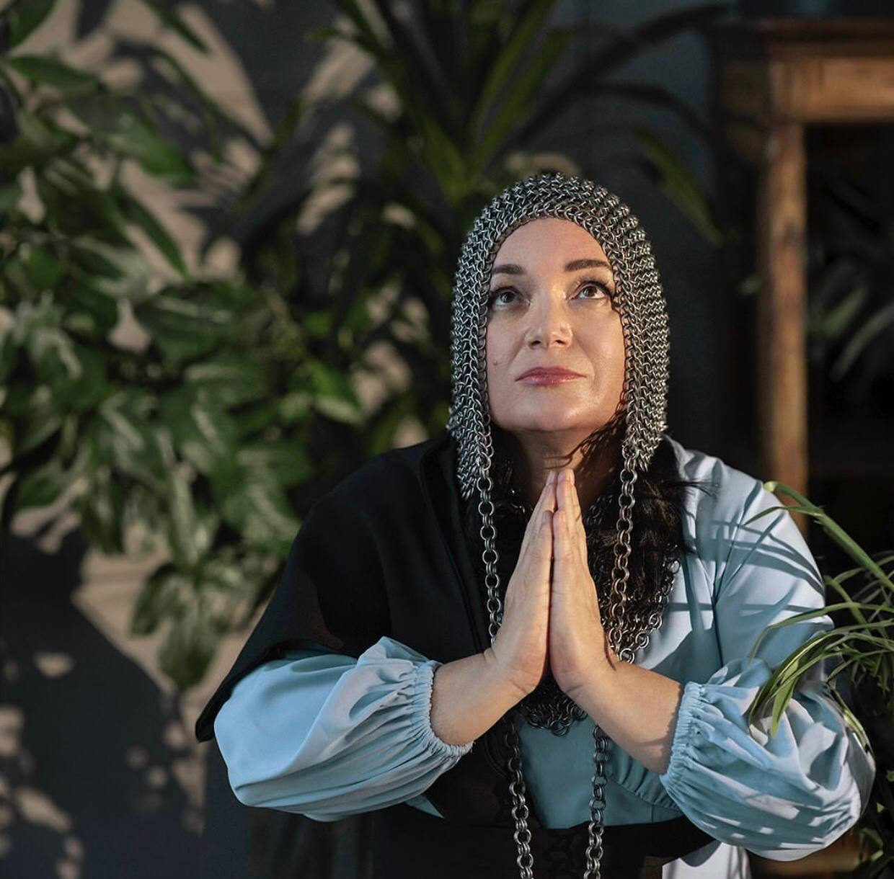
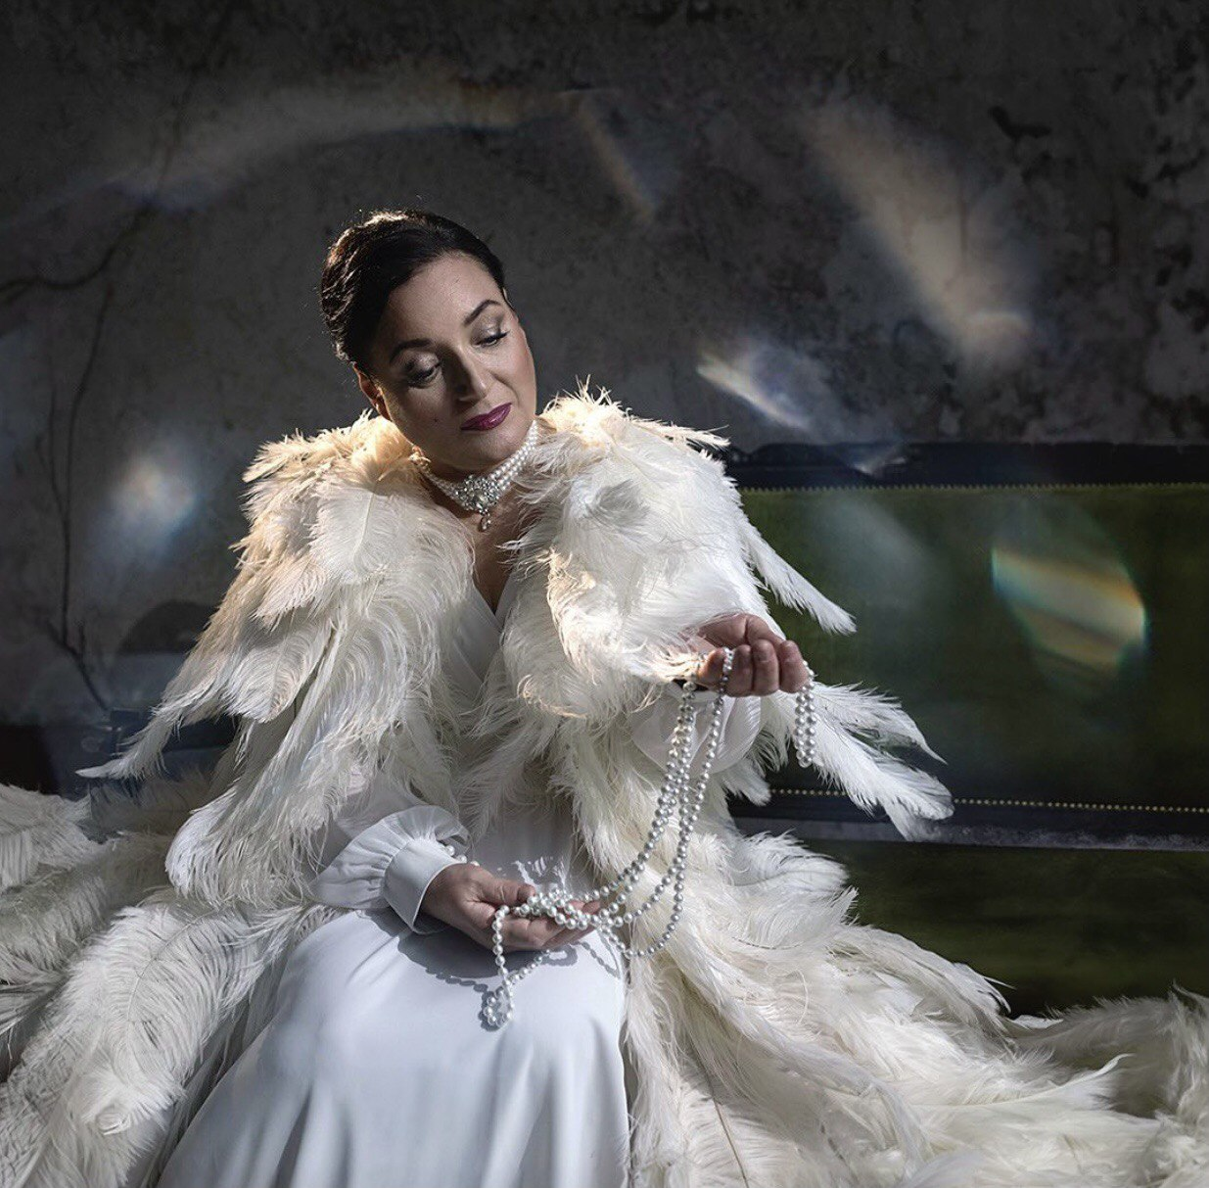

Slide 6
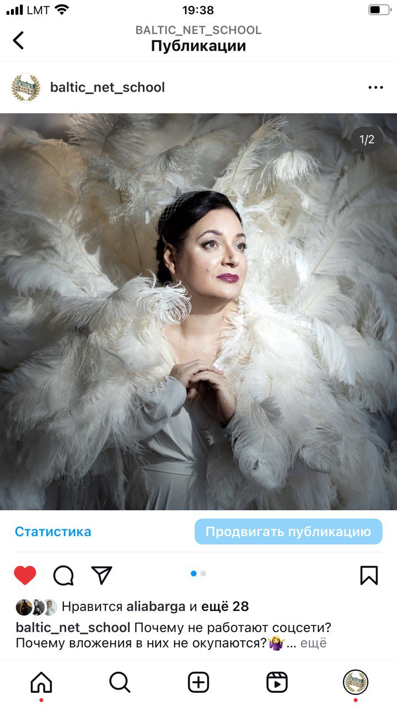
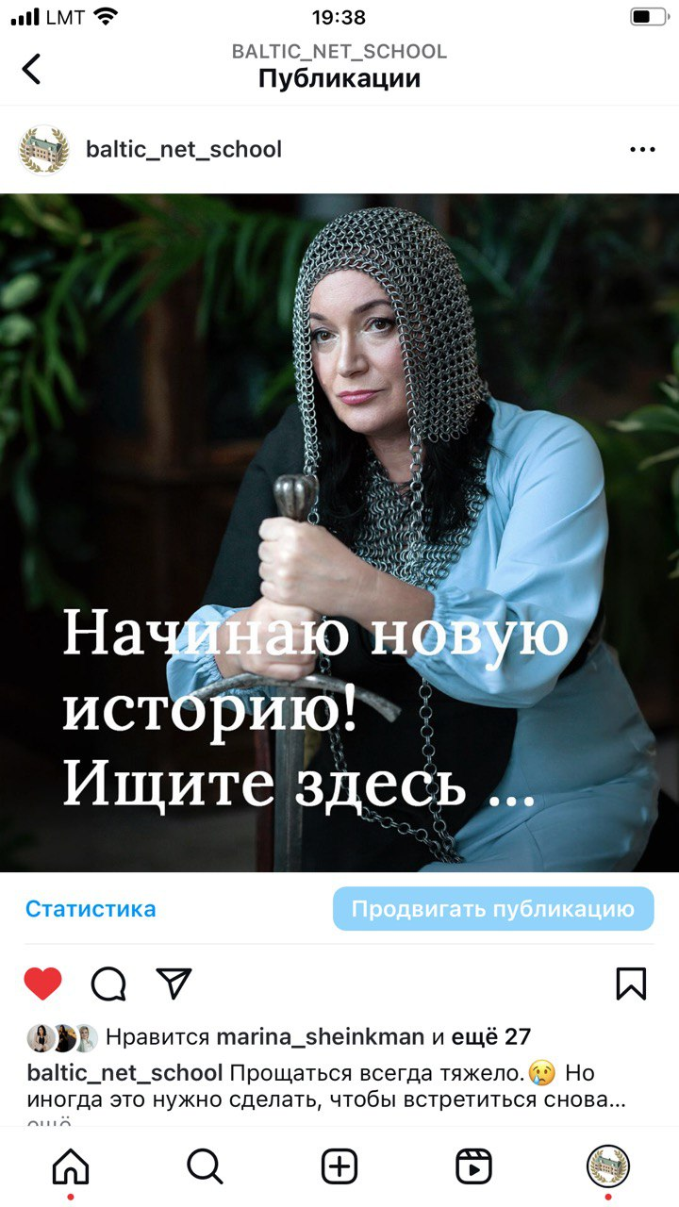

Slide 7
Марина Дерябкина
Руководитель центра «Формула высоких достижений» - обучается более 50 учеников
Репетитор по математике, в найме еще 8 преподавателей
Автор книги: «Легкий способ понять геометрию»
В прошлом преподаватель вуза.
Активно ведет социальные сети
Создан сайт и визуальный концепт бренда

Slide 8
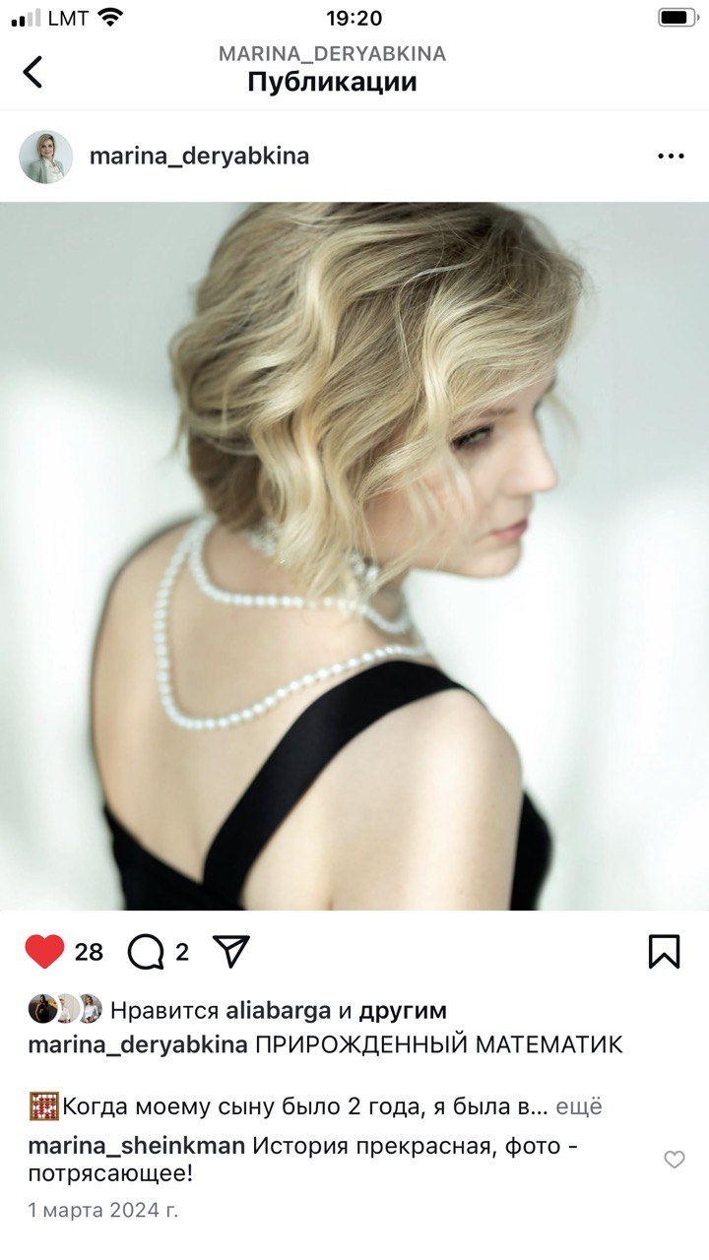
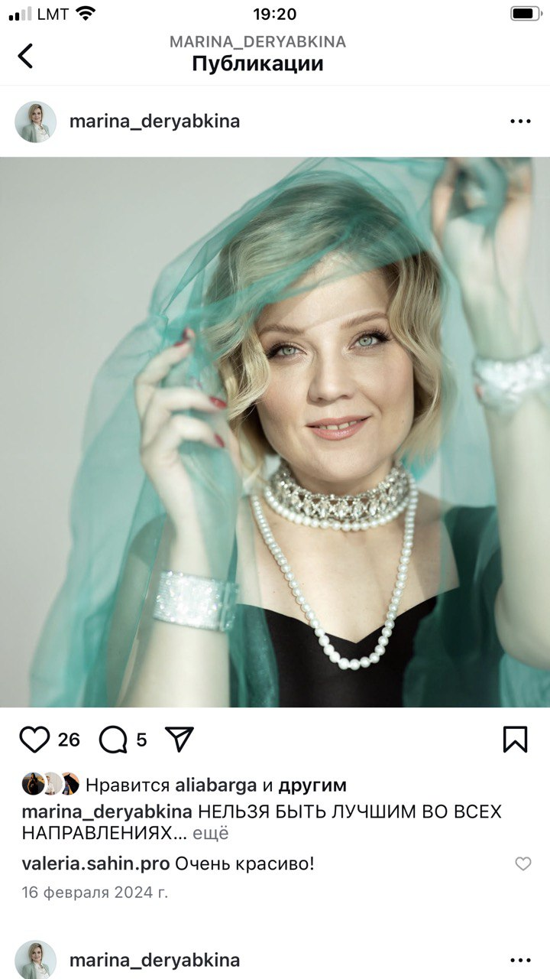

Slide 9
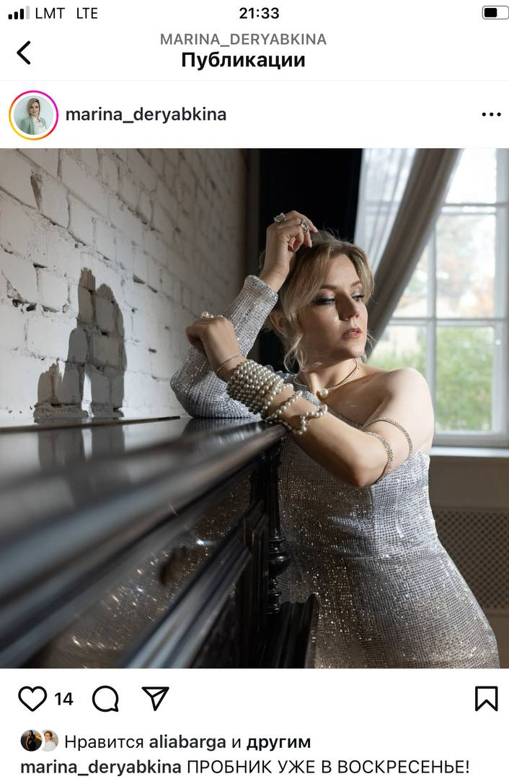
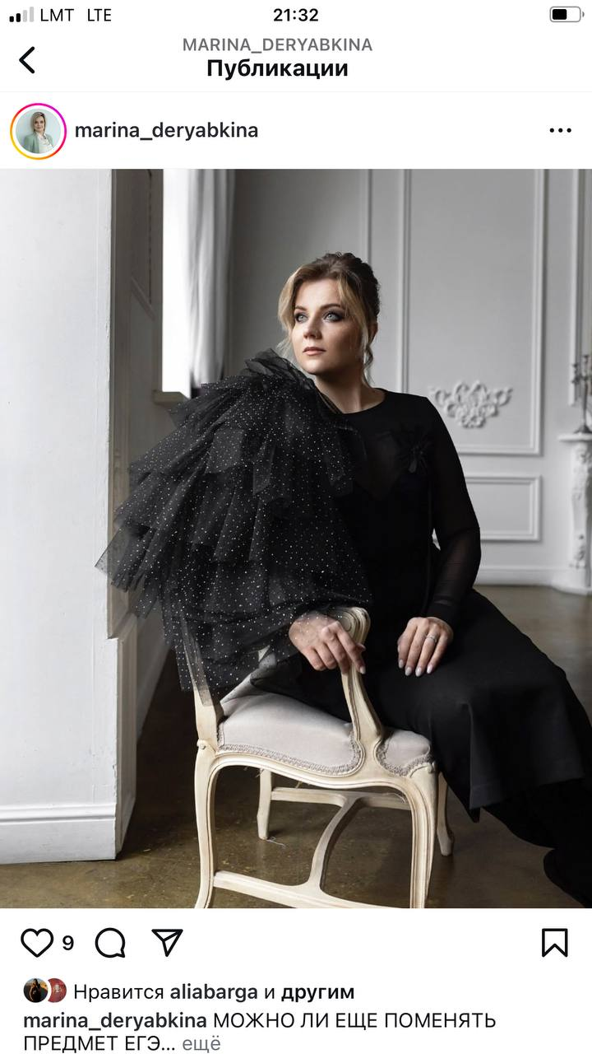

Slide 10
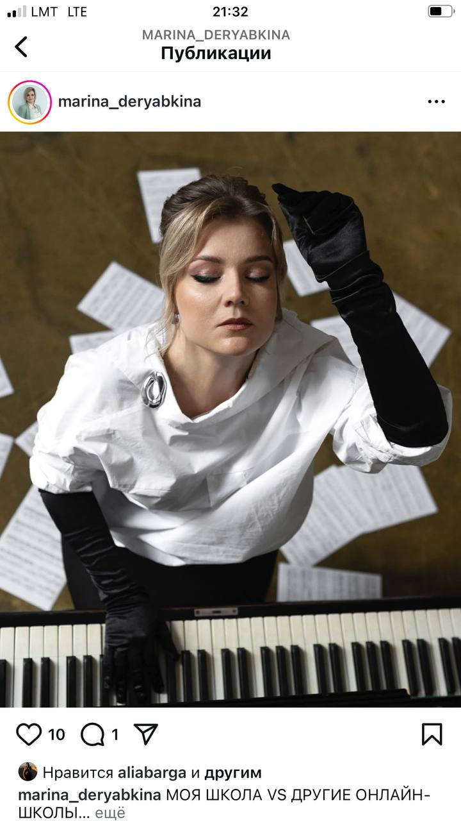
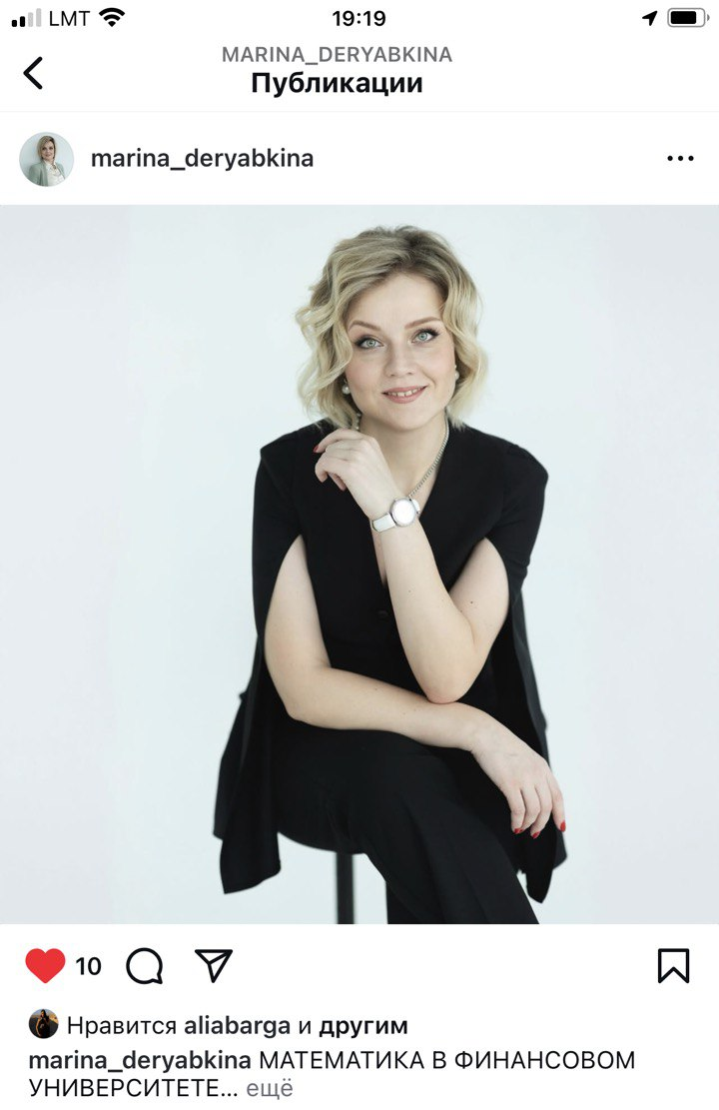

Slide 11
Надежда Логинова
Репетитор по биологии, научный сотрудник
Автор книги: «Генетика за 7 дней. Пошаговое руководство по решению задач»
Обучает более 30 учеников
Ведет социальные сети, записывает видео для своего канала, есть профессиональный сайт
Создала визуальной концепт бренда

Slide 12
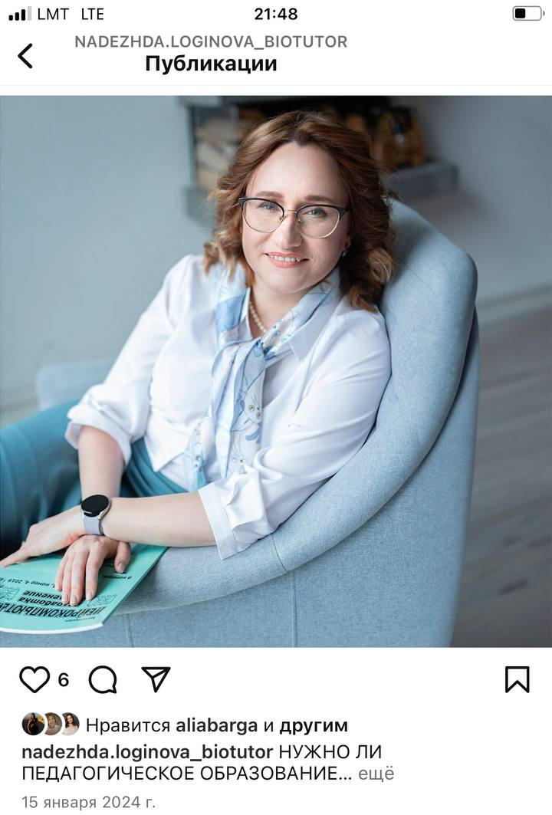
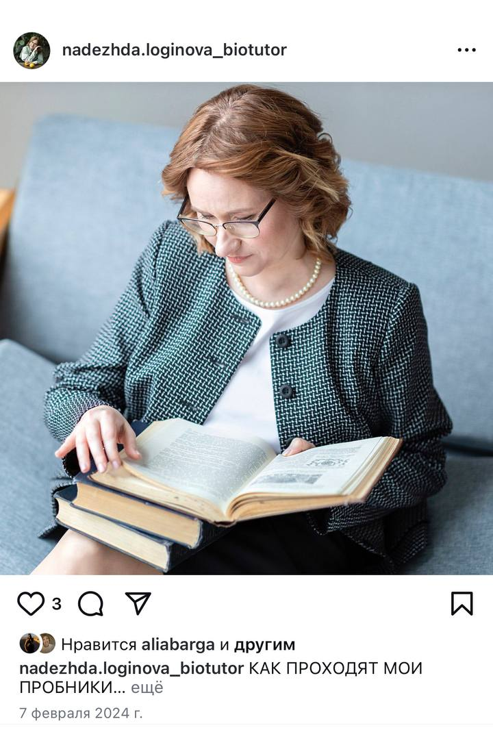

Slide 13
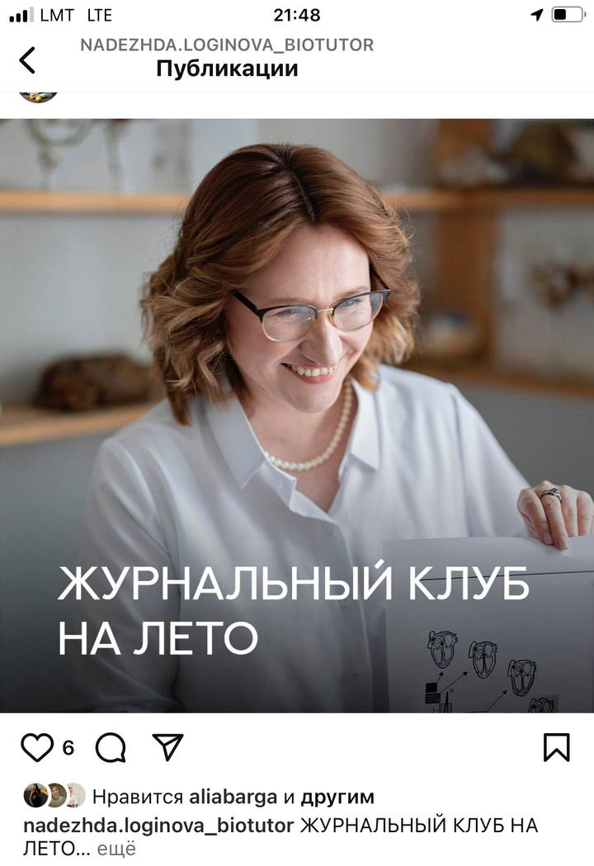
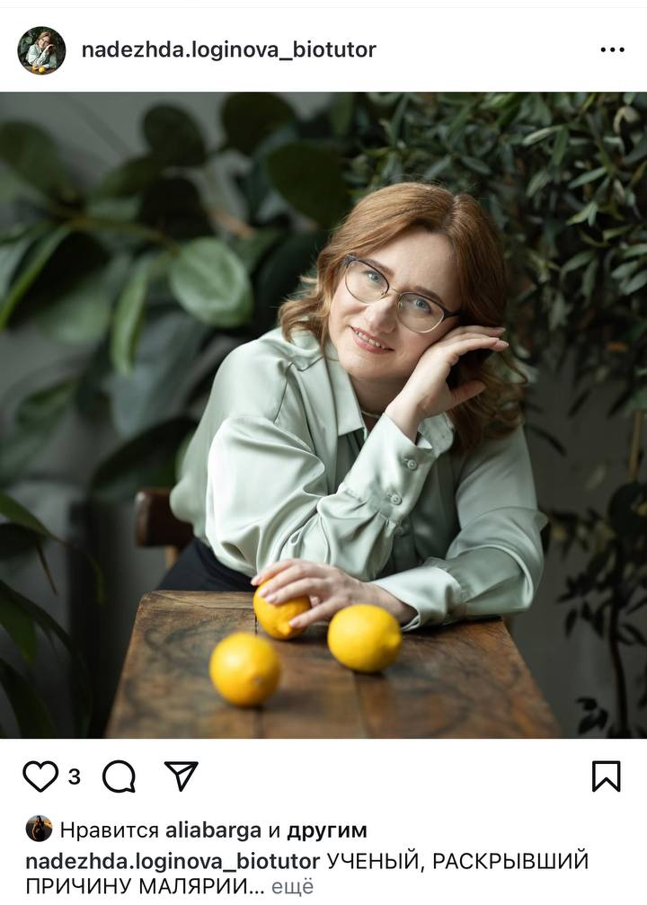

Slide 14
Валерия Федорова
Репетитор по английскому языку
Руководитель очного центра для детей по изучению английского языка
Автор книги для малышей «JoВаня»
В найме 5 педагогов

Slide 15
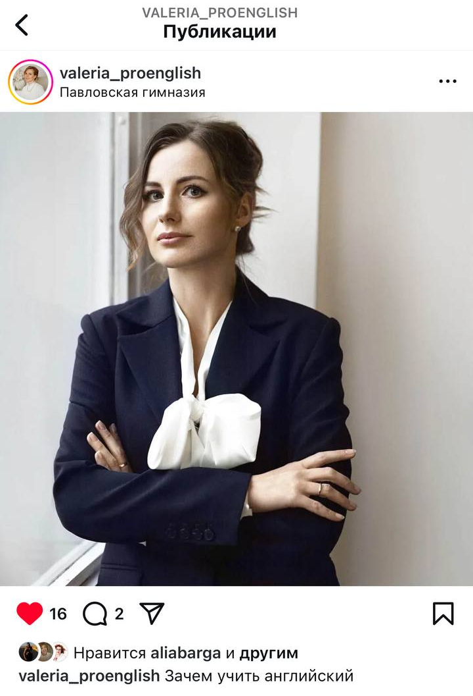
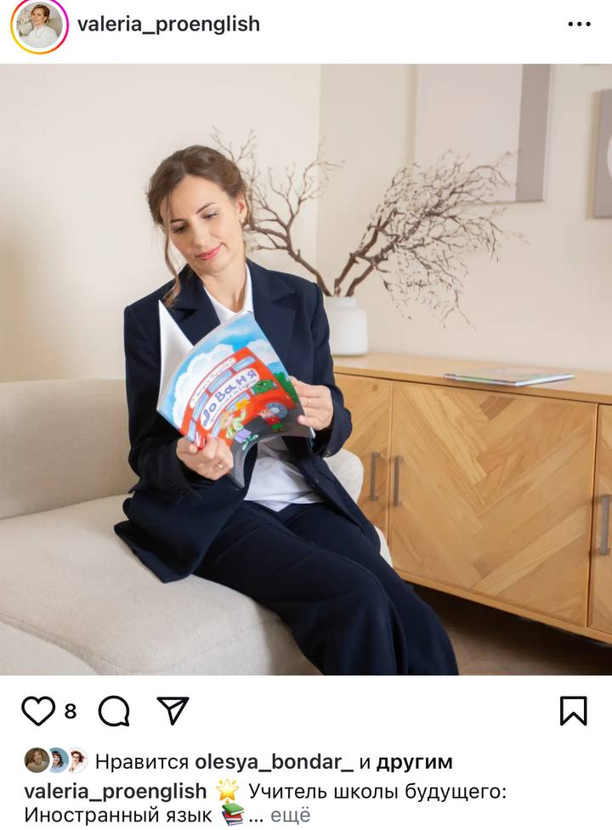

Slide 16

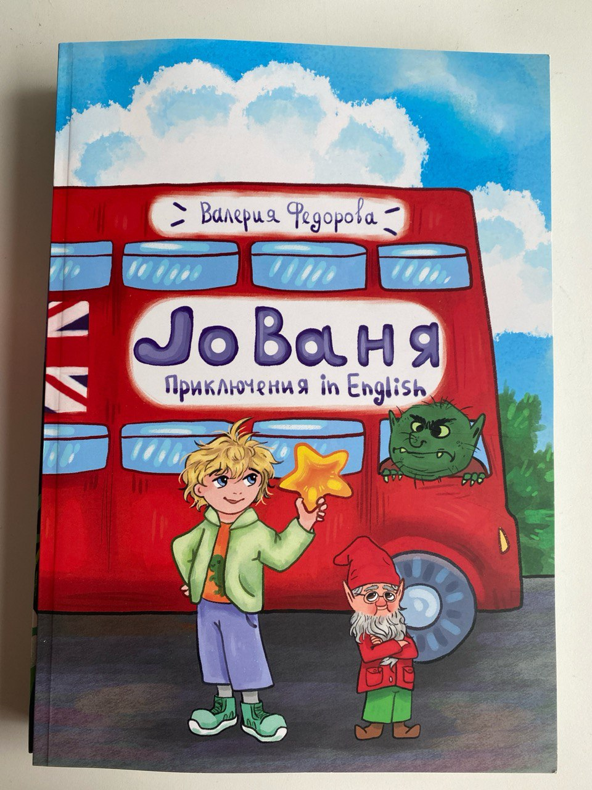
Книги наших репетиторов

Slide 17
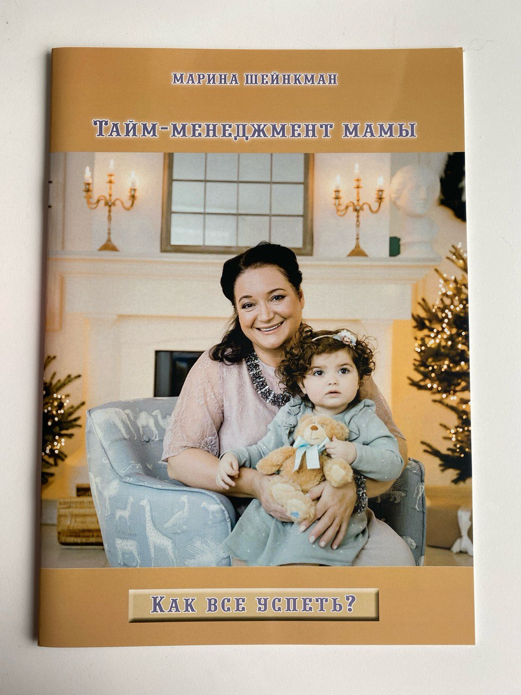
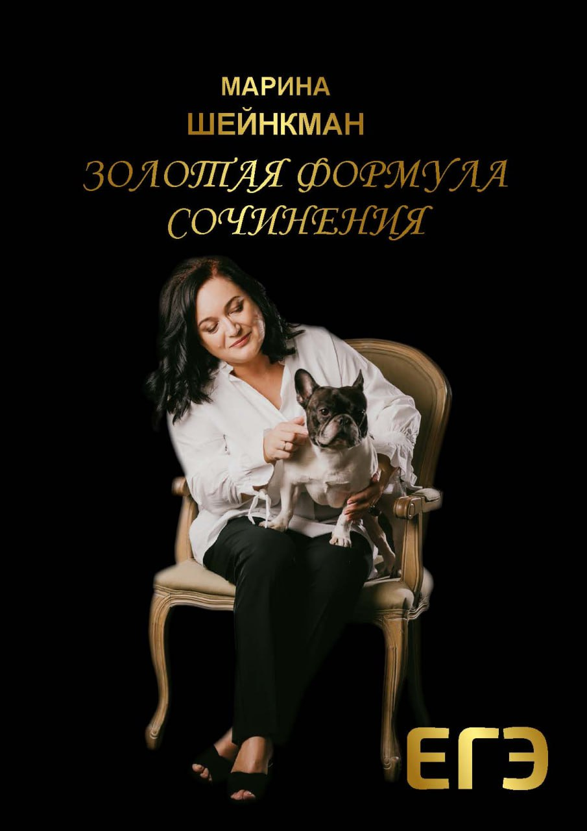

Slide 18
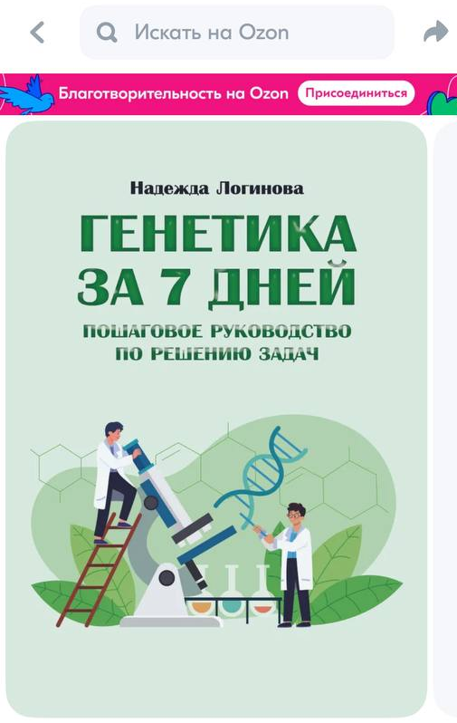
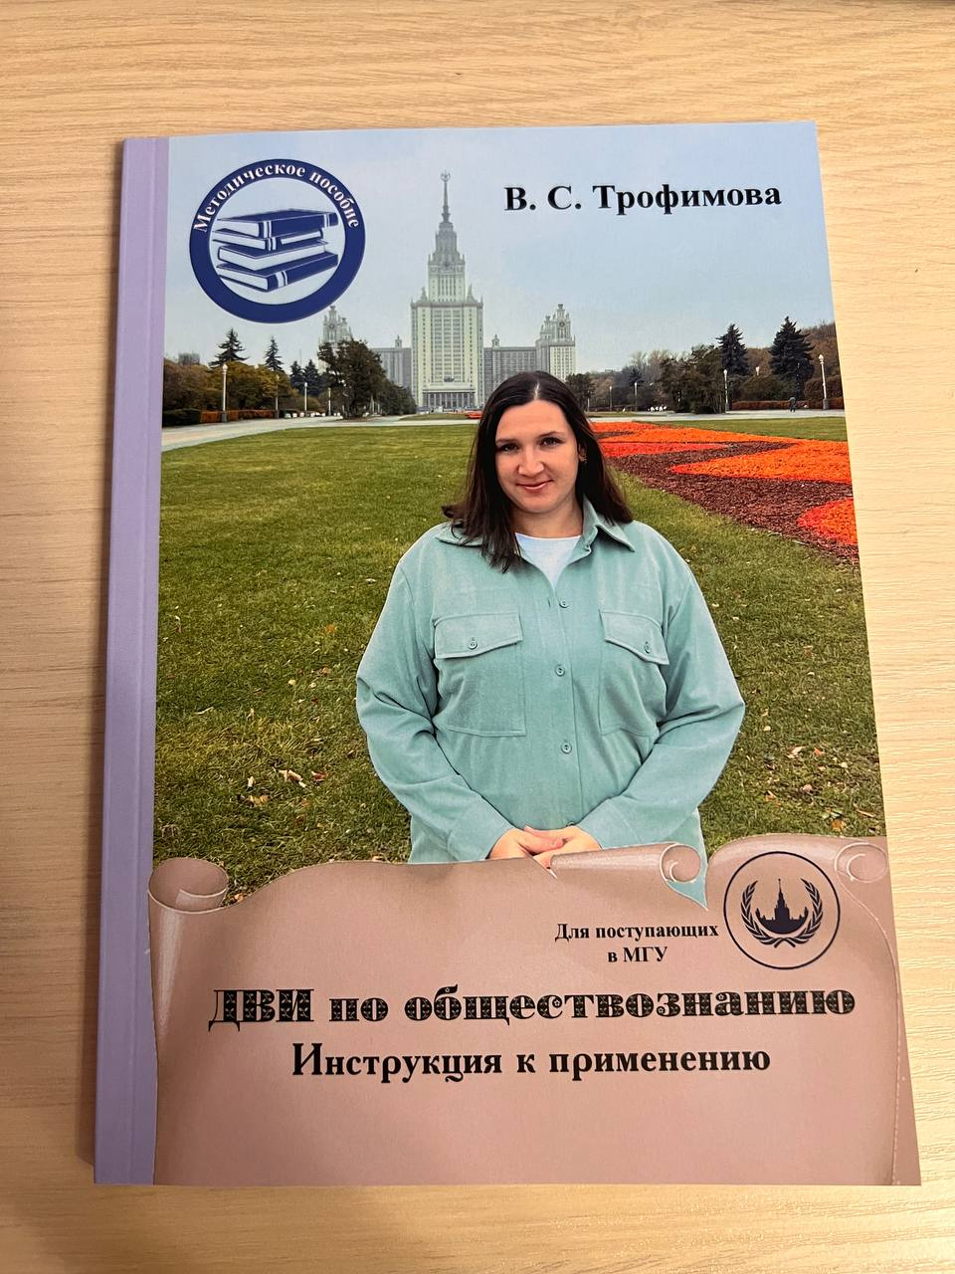

Slide 19
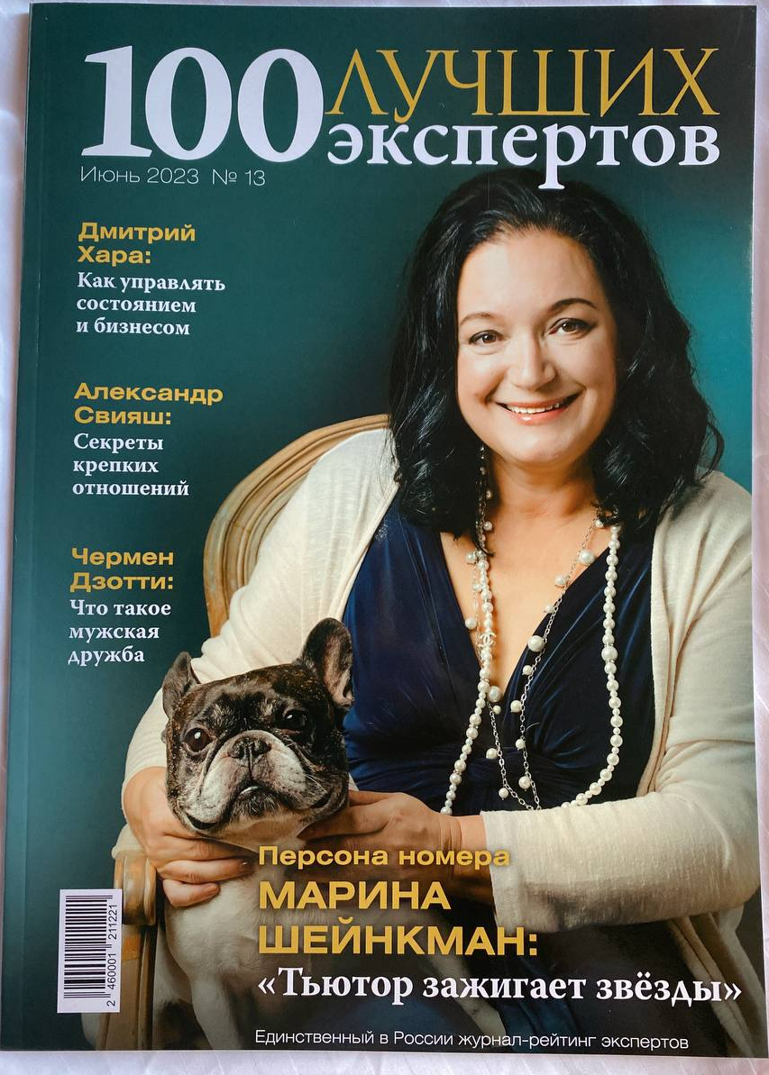
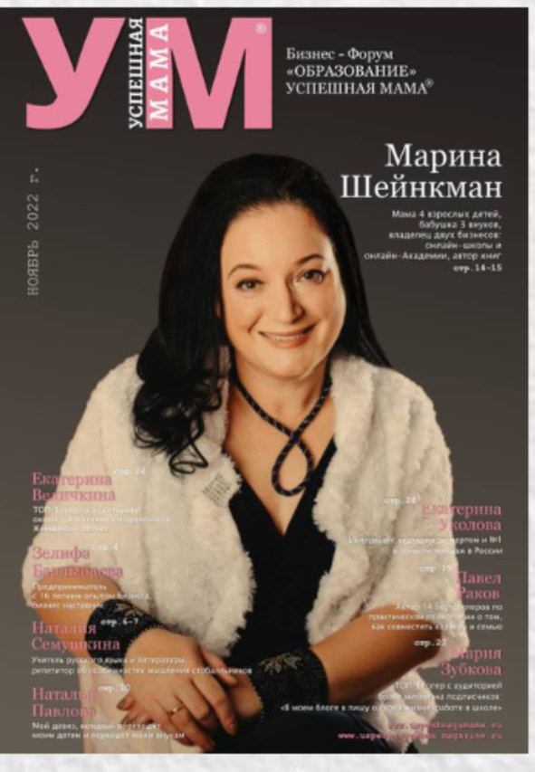
Наши публикации в СМИ

Slide 20
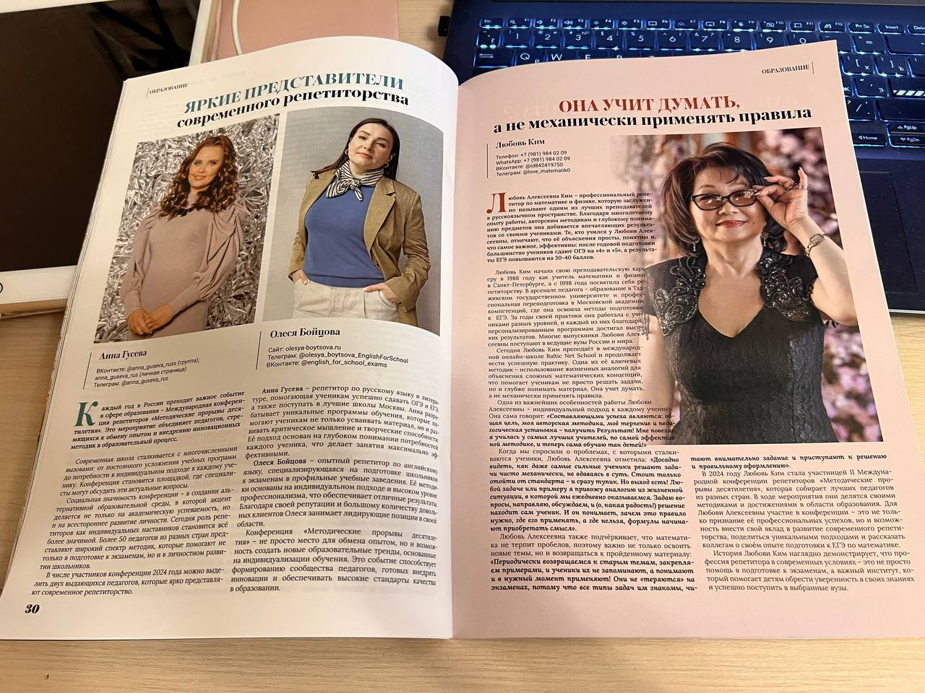
Журнал «Эксперт РФ», декабрь 2024

Slide 21
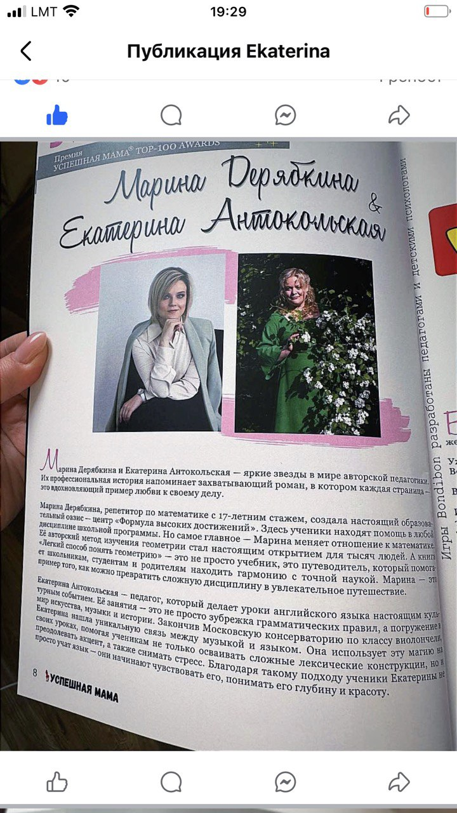
Журнал «Успешная мама», январь 2025

Slide 22
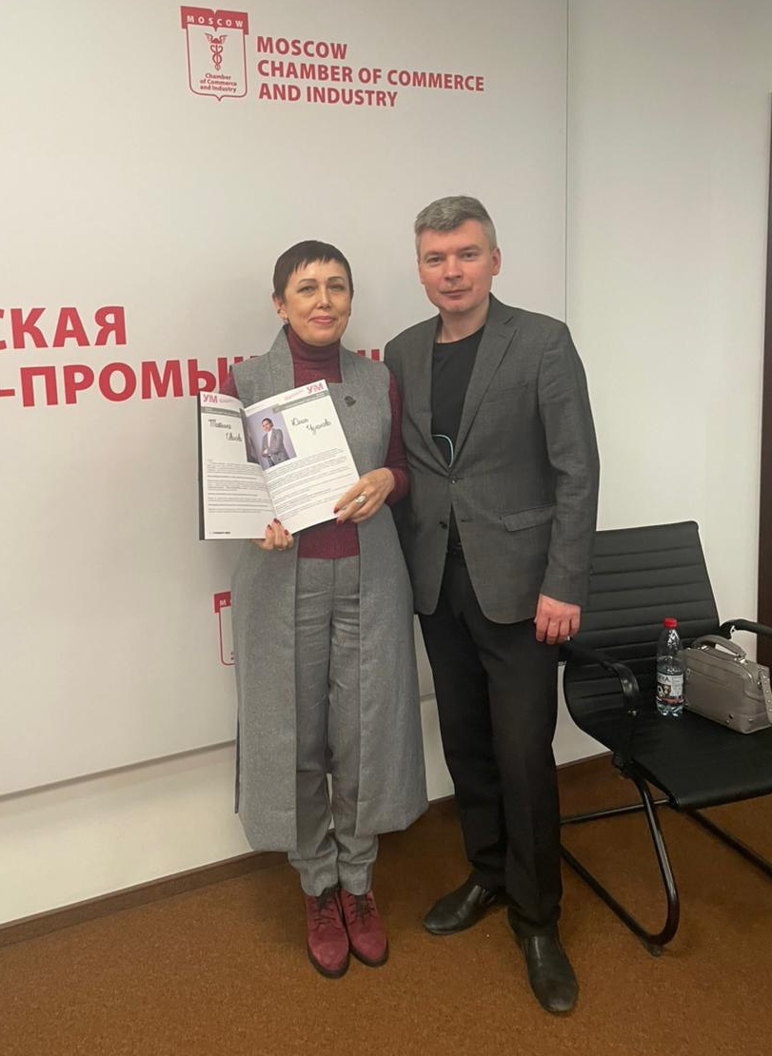
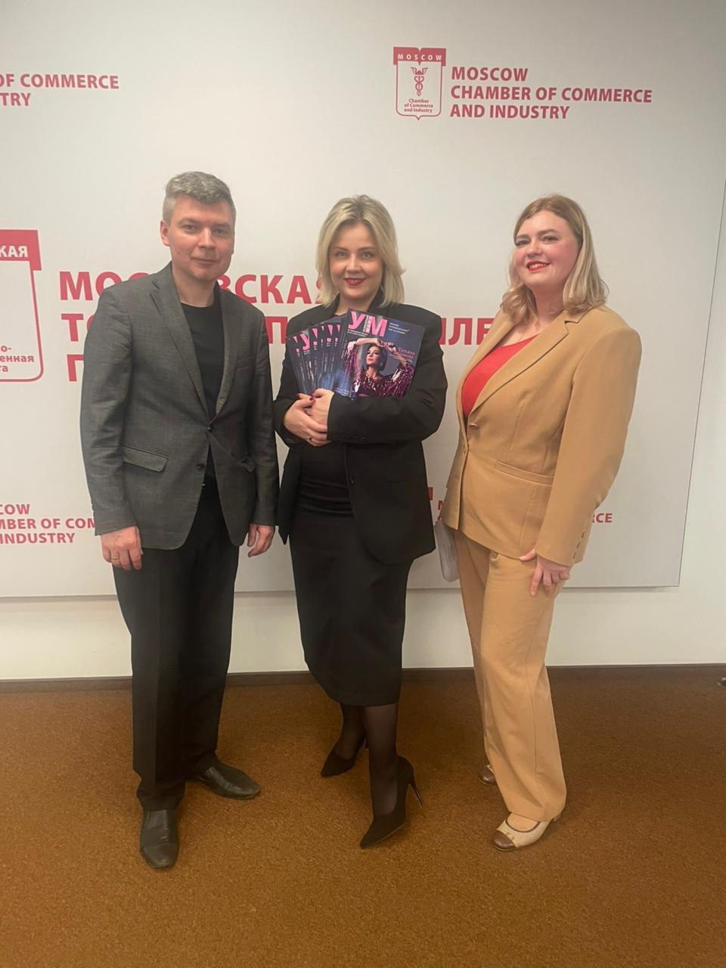
Журнал «Успешная мама», январь 2025

Slide 23
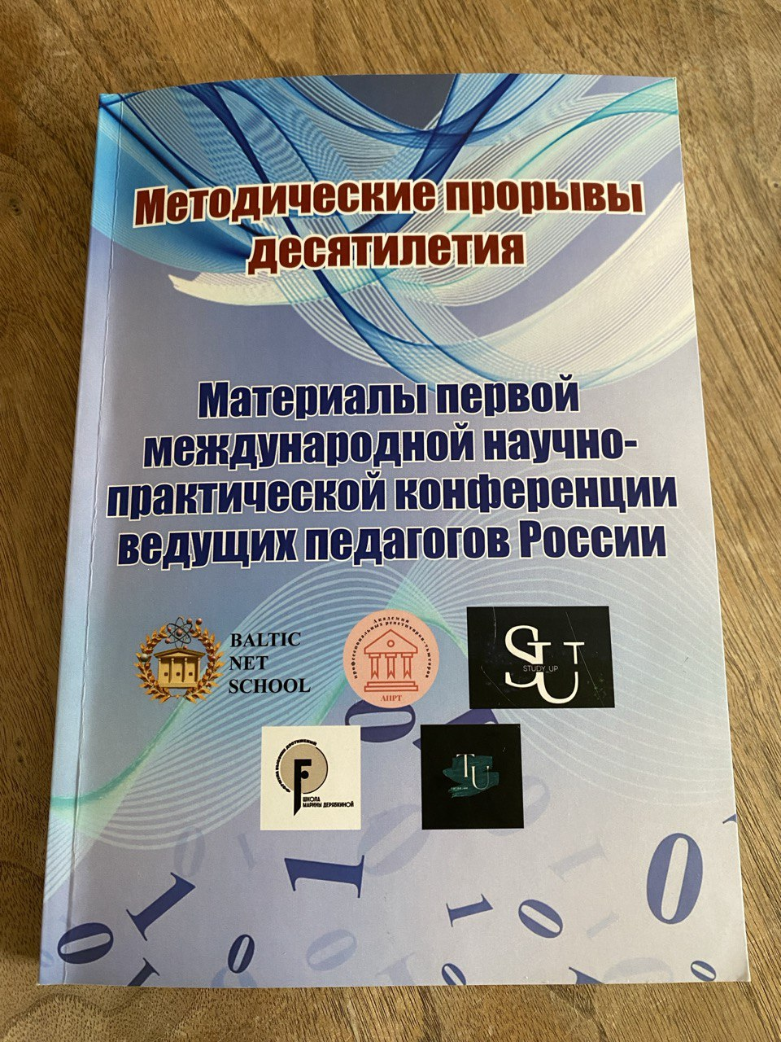
Конференция репетиторов

Slide 24
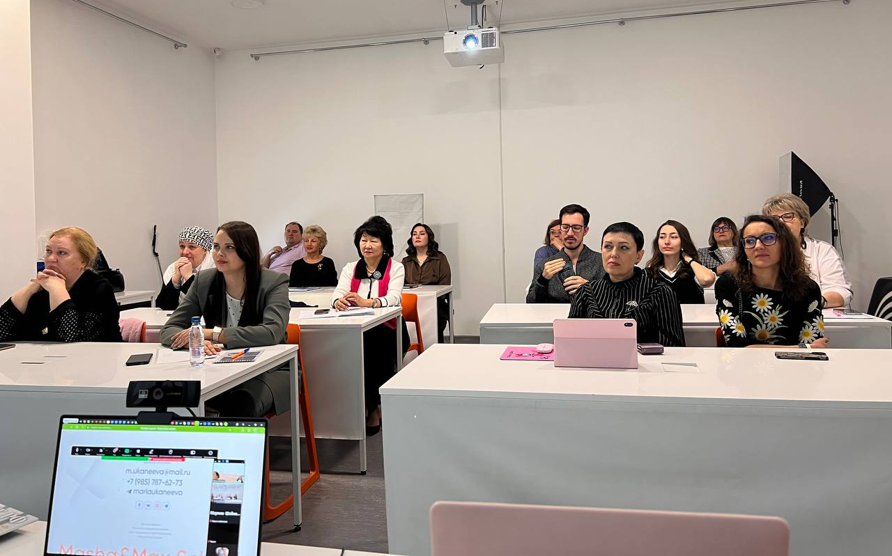
II Международная конференция репетиторов, декабрь 2024

Slide 25
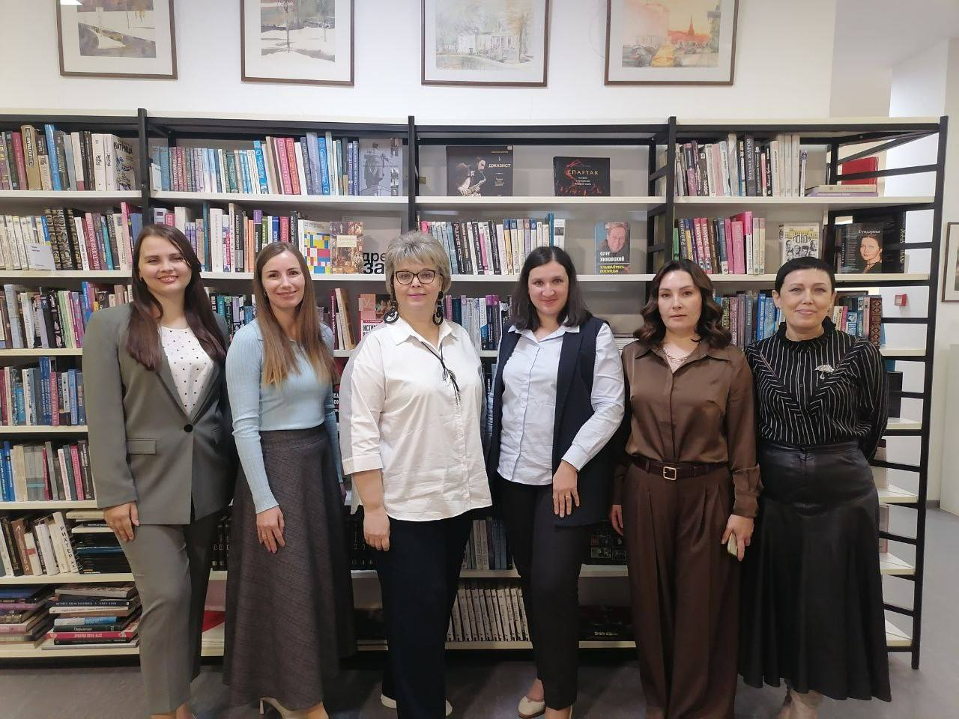
Спикеры Конференции

Slide 26
Планы на 2025
Проведение III Международной конференции репетиторов
Проведение конкурса и I Премии «Репетитор года» в Санкт-Петербурге
Спецвыпуск журнала о репетиторах TOP-50 AWARDS
Нетворкинги и деловые площадки Москвы и Петербурга
Интервью и вебинары

Slide 27

Спасибо за внимание!
Подписывайтесь на нашТГ-канал

Slide 28


